Slide 1
Modul 4 Organisation og Sikkerheds placering
Forretningsforståelse

Slide 2
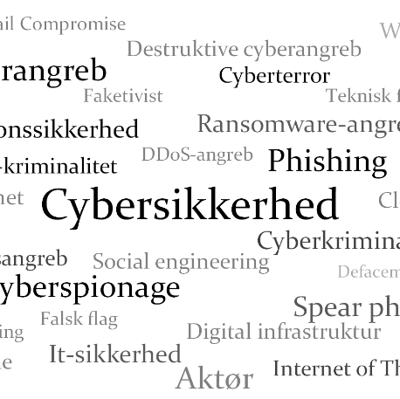
Agenda for i dag.
Procesanalyse MC
Opsamling på hjemmeopgave
Virksomheders organisering
Sikkerheds placering i organisationen
Typer af organisationsformer og sikkerheds placering (Mintzberg)
Øvelser

Slide 3
MC – på procesforståelse (ny model 15 minutter)
Hvert bord sætter ring om rigtigt svar på de 20 spørgsmål. 10 minutter.
I bytter svarark med nabobordet på tværs af rummet.
Jeg giver svar og I beregner antal rigtige på de 20 spm.

Slide 4
Gennemgang af hjemmeopgave fra sidst
Lav grupper 4-6 personer (borde).
Opgave
Hvad skal du overveje inden du går i gang (Prøv at anvende BMC modellen)
Hvorved kunne du differentiere dig fra andre fastfood steder - ideer?
Hvilke overordnede processer bør du overveje jf. Porters værdikædemodel inden åbning – overordnet niveau – skal ikke tegnes ?
Tegn en af processerne (eks. et salg til kunde) som swimlane diagram – evt. kundebetjening (kunde kommer ind osv.)
Lav en simpel SWOT på din forretningsmodel
Definer faste/variable omkostninger og indtægter i processer. (brug de beløb i antager – metode er vigtigst)
Hvor mange burgere skal I sælge på 1 måned for at have ”break-even”. Der sælges kun 1 slags burgere – alm. burgere til 60 kr. Alle kunder køber en cola til 20 kr. og en burger.
Brug kaffevogns metodikken (undlad skat og moms).
B1
B2
B3
B4
B5
B6

Slide 5
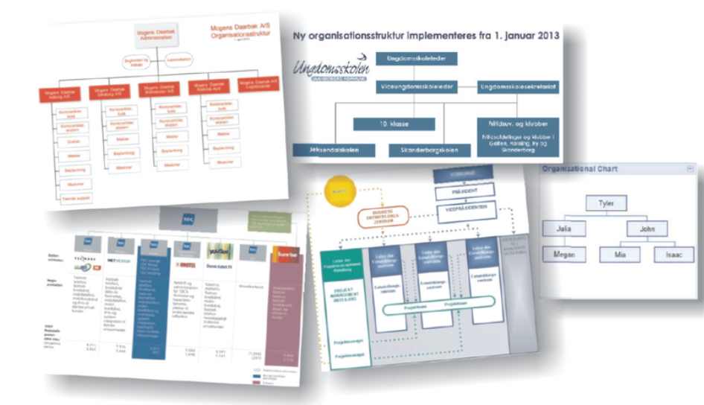
Hvad er en organisation
Definitionen på en organisation kan variere, men som udgangspunkt kan det beskrives som et fælles og målrettet samarbejde mellem menneskene i organisationen for at opnå målet. Det vil sige, at en organisation er en samling af mennesker, som arbejder ud fra fælles mål og interesser.

Slide 6
Hvorfor er organisering vigtigt i forhold til sikkerhed ?
Cybersikkerhed er ikke kun et teknisk spørgsmål – det er også et organisatorisk anliggende.
Awareness
Kommunikation
Ansvar og roller
Etc.
Menneskelige fejl er involveret i over 70% af cyberhændelser (Kilde: Verizon DBIR).
Kompleksitet: Teknologi + mennesker + processer + styring + kommunikation +++
Kultur og adfærd
Notes:
ybersikkerhed er ikke kun et IT-anliggende
Mange virksomheder behandler sikkerhed som et rent teknisk problem, men langt størstedelen af brud skyldes svigt i organisatoriske processer, beslutningsgange eller kultur.
Eksempel: Phishing-angreb lykkes ofte pga. manglende awareness-træning og uklare procedurer, ikke fordi teknologien fejler.
Menneskelige og processuelle svagheder
Ifølge Verizon Data Breach Investigations Report (2024) involverer 74% af brud menneskelige elementer: fejl, social engineering, insidertrusler.
Dårligt definerede roller og ansvar skaber handlingslammelse i kritiske situationer.
Forbindelsen mellem organisation og trusselsbillede
Moderne cybertrusler er dynamiske, hvilket kræver en agil og tilpasningsdygtig organisation.
Organisationer med stive hierarkier kan reagere langsommere på angreb.
Globalisering og fjernarbejde øger angrebsfladen og kræver tværgående samarbejde.
Manglende strategisk forankring
Når cybersikkerhed ikke er koblet til virksomhedens strategi og risikostyring, ender den som et isoleret “IT-projekt” uden forankring.
Ledelsens forståelse og prioritering er afgørende for tilstrækkelig budgettering, ressourceallokering og compliance.
Overgangen til compliance-drevet sikkerhed
Mange organisationer drives af lovgivningskrav (GDPR, NIS2), men compliance alene = minimumssikkerhed.
Reelt behov: En sikkerhedskultur, hvor processer, teknologi og mennesker spiller sammen.

Slide 7
Forskel på virksomhed og organisation
En virksomheds mål er oftest at tjene penge
En organisation kan have andre mål – eks. nødhjælp eller offentlige institutioner
Definitionen på en virksomhed og en organisation kan næsten være identiske, men der er alligevel en forskel. Forskellen ligger i målet. En virksomhed er også en samling af mennesker, som arbejder hen mod et fælles mål. Men en virksomheds mål er som regel et kommercielt mål, om at tjene penge. Her adskiller en virksomhed sig fra en organisation, da en organisations mål ikke nødvendigvis er et kommercielt mål.

Slide 8
Hvad er en organisationsform
Organisationsformer er måder at strukturere en organisation på, hvor arbejdsopgaver,
ansvar og beslutningstagning fordeles mellem personer og grupper.
Det handler om, hvordan man organiserer ressourcer og personer for at få arbejdet
til at fungere bedst muligt. Det kan være i form af hierarkier, teams eller flade strukturer,
afhængig af organisationens mål og behov.
Primære mål med organisering:
Definere hvem der har ansvar for hvad.
Skabe en struktur for beslutningstagning.
Optimere samarbejdet og kommunikationen mellem forskellige grupper.
Effektivisere arbejdet, så alle ved, hvad de skal gøre, og hvordan de skal gøre det.

Slide 9
Man kan se på organisation som et fodboldhold
Hvem skal vi møde? (konkurrenter)
Hvad har vi af spillere? (ressourcer og kompetencer)
Hvordan laver vi holdopstilling? – så vi har det bedste setup (organisering)
Hvem er træner/anfører? (ledelses struktur og beslutningstagning)
Hvordan sikrer vi kommunikation på banen, så spillet hænger sammen? (kommunikation)
Hvordan dækker vi hinanden af og spiller bolden? (koordination og samarbejde)
Hvordan sikrer vi den rigtige holdånd? (værdier)
Hvad gør vi ifm. skader eller udskiftninger? (skalering og fleksibilitet)
Ved alle spillere hvad deres opgave er? – (awareness)

Slide 10
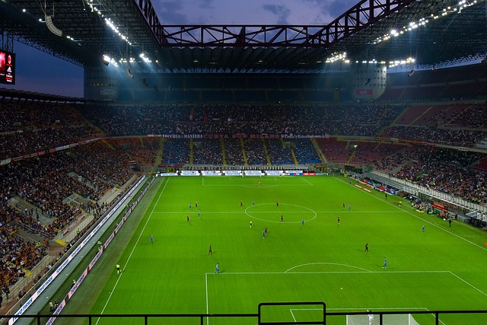
Fodboldholdet
Værdier
(Hvad binder os
sammen) – vi
kæmper sammen
Konkurrenter
Træner anfører (ledelse og beslutninger)
Hvordan
kommunikerer
vi på banen
Holdopstilling
(Organisering)
Plan for
koordination
og
samarbejde
I forhold til
holdopstilling
Reserver giver mulighed for flexibilitet
Ved alle hvad deres opgaver er - awareness

Slide 11
Sikkerheds placering i organisationen (scenarie 1)
Direktør
Salg
Kundeservice
Leverance
HR
Sikkerhed
Økonomi
Jura
IT/Operation
Udvikling
Ansvarlige for virksomheden
Styrer økonomien
Tager sig af lovgivning
Personaleadministration
Ansvarlig for kunderne
Leverer til kunderne
Udvikler nye produkter
Servicerer kunderne
Styrer IT og Drift

Slide 12
Opgave 1
Prøv at skrive så mange opgaver som muligt, der løser i de andre enheder (ikke Sikkerhed).
Hvert bord får tildelt afdelinger, de skal lave flip-over på, og hænge op.
B1: Økonomi og Jura B4: Leverance og HR (Personale)
B2: Salg B5: IT/Operations
B3: Kundeservice B6: Udvikling
Brug nettet. Evt. med koblinger til Hvedebro eller generelt.
15 min. til forberedelse – max. 5 min. til fremlæggelse pr. bord.
Præsentation og forklar med egne ord.

Slide 13


Fordele/ulemper ved placering i topledelsen
Hurtigere beslutningstagning
Mere synlig i organisationen
Øget strategisk indflydelse
Ofte bedre risikostyring (helhedsperspektiv).
Mangel på teknisk specialisering
Reduceret operationel fleksibilitet
Manglende fokus på daglig drift

Slide 14
Sikkerheds placering i organisationen - IT (scenarie 2)
Direktør
Salg
Kundeservice
Leverance og support
HR
Økonomi
Jura
IT/Operation
Udvikling
Sikkerhed

Slide 15
Fordele/ulemper ved placering i IT organisationen
Tættere samarbejde mellem IT og sikkerhed
Bedre forståelse af teknologiske trusler
Teknisk videns adgang
Manglende strategisk fokus (Sikkerhedsprioritering)
Udfordringer med compliance og regulatoriske krav
Manglende uafhængighed (Sikkerhed vs.IT invest.)

Slide 16
Sikkerheds placering i organisationen (scenarie 3)
Direktør
Salg
Kundeservice
Leverance og support
HR
Økonomi
Jura
IT/Operation
Udvikling
Sikkerhed

Slide 17
Fordele/ulemper ved placering direkte ved økonomi organisationen
Økonomisk perspektiv på investeringer
Bedre risikostyring (økonomi laver den selv)
Strategisk budgettering
Manglende teknisk fokus
Økonomisk fokus på kortvarige besparelser
Kan opstå konflikt mellem Økonomi og IT-afdelingen

Slide 18
Væsentligste samarbejdspartnere (alle er vigtige )
Direktør
Salg
Kundeservice
Leverance og support
HR
Økonomi
Jura
IT/Operation
Udvikling

Slide 19

Opgave 2
Hvis du har et fritidsjob i en virksomhed, eller er medlem af en klub.
Hvordan ser organisationen ud?
Har du fået noget at vide om sikkerhed?
Hvad burde virksomheden/klubben gøre gøre?

Slide 20

Hvad er vigtigt i forbindelse med organisationsdesign 1
Kommunikation:
En god organisationsstruktur skal fremme effektiv kommunikation mellem afdelinger og medarbejdere.
Koordination, samarbejde og arbejdsdeling:
Organisationens design skal fremme samarbejde og koordinering på tværs af forskellige enheder.
Skalering og fleksibilitet
Organisationsdesignet bør tage højde for organisationens størrelse og vækstpotentiale.

Slide 21

Hvad er vigtigt i forbindelse med organisationsdesign 2
Kultur og værdier:
Designet af en organisation bør tage højde for og understøtte dens kultur og værdier.
Teknologi og systemer:
Moderne organisationer er ofte afhængige af teknologi og informationssystemer til at opretholde effektiv drift.
Ressourcer, kompetencer:
Organisationsdesignet bør tage højde for de tilgængelige ressourcer, herunder menneskelige, økonomiske og teknologiske ressourcer
Magt og beslutningstagning:
Designet af organisationen skal afspejle, hvordan magt og beslutningstagning fordeles.

Slide 22

Grundlæggende
Organisatoriske sikkerhedsovervejselser
1. Ledelsens engagement i sikkerhed
2. Organisering af sikkerhed i virksomheden
3. Ansvarsfordeling og rollebeskrivelser på sikkerhedsområdet
4. Tydelige sikkerhedspolitikker, standarder og procedurer og ansvar for disse
5. Sikkerhedssamarbejde (fora) på tværs af afdelinger (sikkerheds-commitee)
5. Ansvar for sikkerhedskommunikation i virksomheden

Slide 23
Hjemmeopgave
Gå sammen omkring bordet og vurder Hvedebros organisering i relation til vigtige områder ifm. organisering (slide 20-22).
Burde man ændre noget? Bør man være flere? Hvad med ansvar og kommunikation?
Andet?
Lav posters på ændringsforslag, så samler vi på en tavle – og drøfter tavlen.
Hjemmeopgave. Klargør notater til at skrive posters når vi starter næste lektion

Slide 24
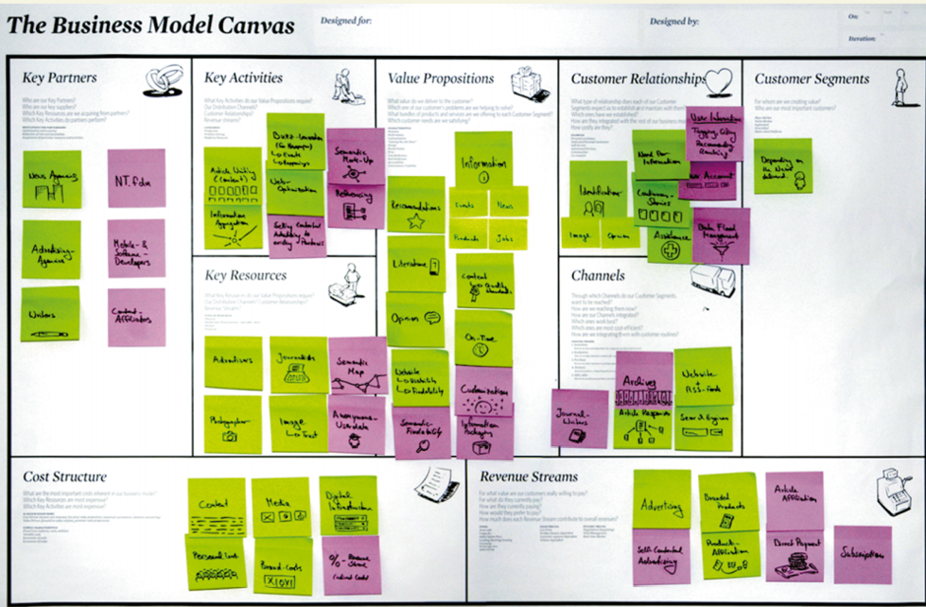
Organisation som understøtter BMC og strategi
Staunstrup, Erik, et al., 2021. Organisation. 7. udgave udg. Kbh.: Trojka.

Slide 25

Mintzbergs Organisationsmodeller – Anvendt på Cybersikkerhed
Introduktion til Mintzbergs organisationsforståelse
Formål: Forstå hvordan struktur påvirker cybersikkerhed
Cybersikkerhed kræver både teknologi og organisation
https://www.youtube.com/watch?v=mokKMzJTZD8

Slide 26
Hvem er Henry Mintzberg?
Canadisk professor i organisations- og ledelsesteori
Kendt for typologier af organisationsstrukturer
Relevans for os: Struktur (organisation) skal understøtte sikkerhedsstrategi og omvendt
Eksempel: Bank med teknologi men uden klare roller kan stadig blive kompromitteret

Slide 27
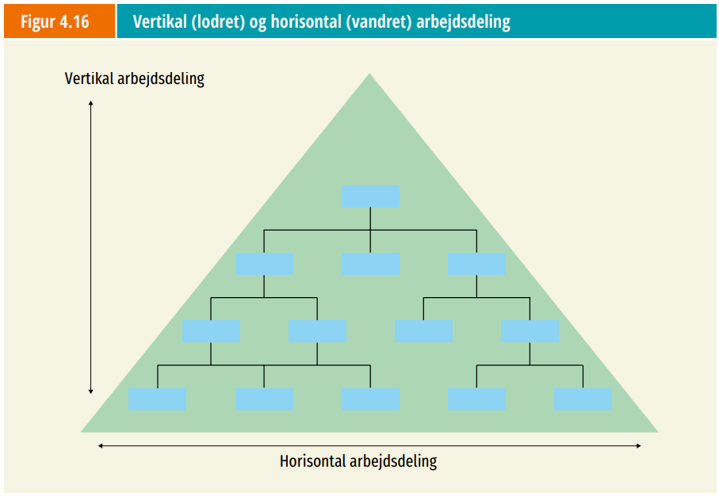
Lodret eller vandret arbejdsdeling
Staunstrup, Erik, et al., 2021. Organisation. 7. udgave udg. Kbh.: Trojka.

Slide 28
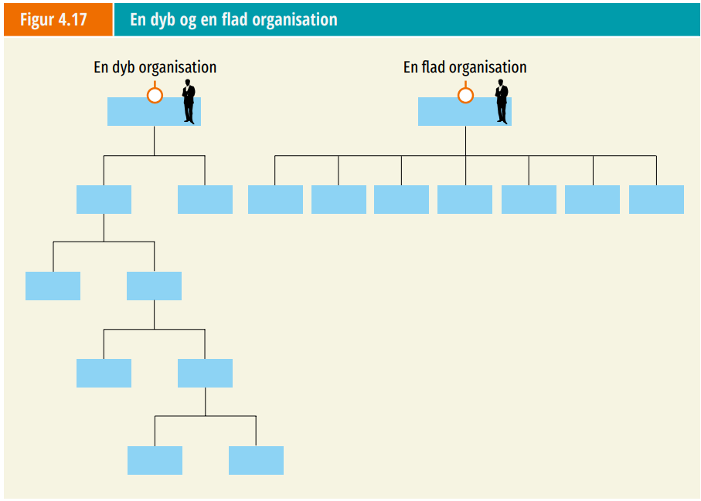
Flad/dyb organisation
Staunstrup, Erik, et al., 2021. Organisation. 7. udgave udg. Kbh.: Trojka.

Slide 29
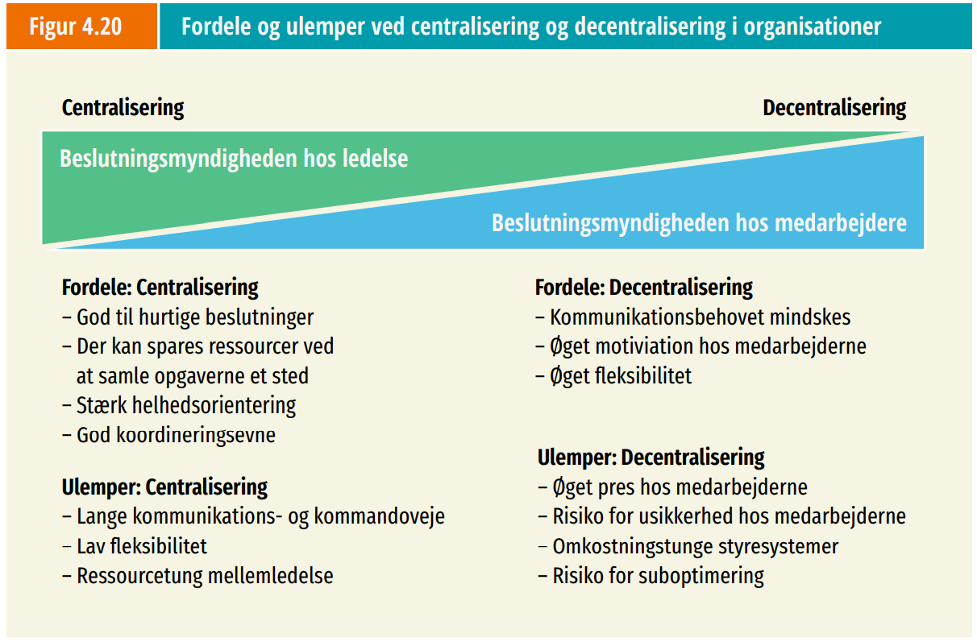
Centralisering/decentralisering
Staunstrup, Erik, et al., 2021. Organisation. 7. udgave udg. Kbh.: Trojka.

Slide 30
Opgave
Luk computeren. Forklaringsøvelse. 10 min.
Gå sammen 2 og 2 og forklar for hinanden, hvad der ligger i nedenstående begreber.
Kom meget gerne med virksomhedseksempler, hvis I kan det.
Hvad er Mintzbergs 7 kræfter ifm. organisationsstruktur?
Lodret vs. vandret arbejdsdeling
Flad vs. dyb organisation
Central vs. decentral styring
Mekanisk vs. Organisk organisering

Slide 31
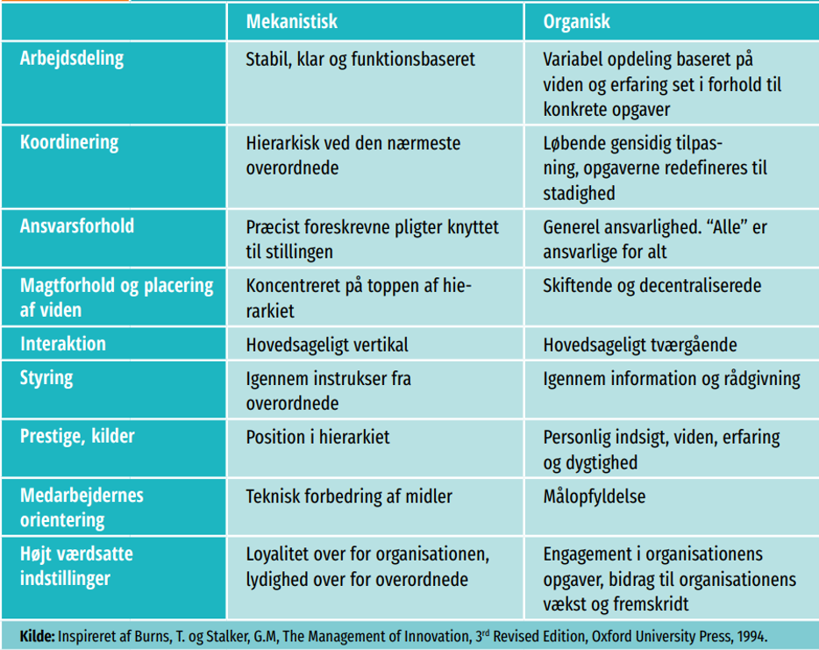
Grundlæggende overvejelser ifm. organisering
Staunstrup, Erik, et al., 2021. Organisation. 7. udgave udg. Kbh.: Trojka.

Slide 32
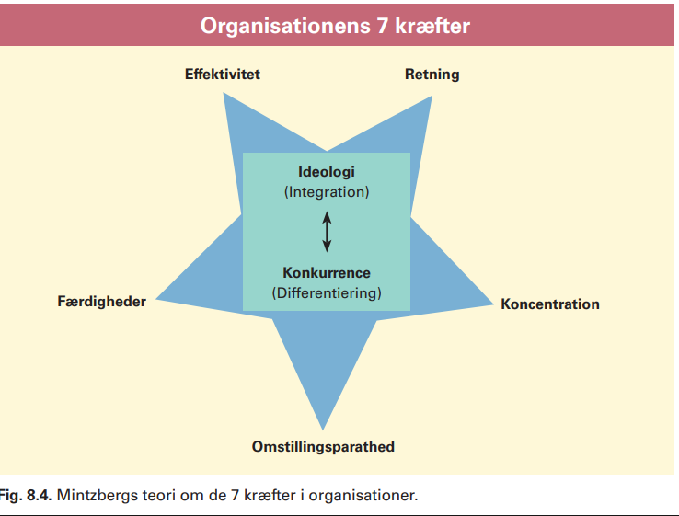
De 7 kræfter
Staunstrup, Erik, et al., 2021. Organisation. 7. udgave udg. Kbh.: Trojka.

Slide 33
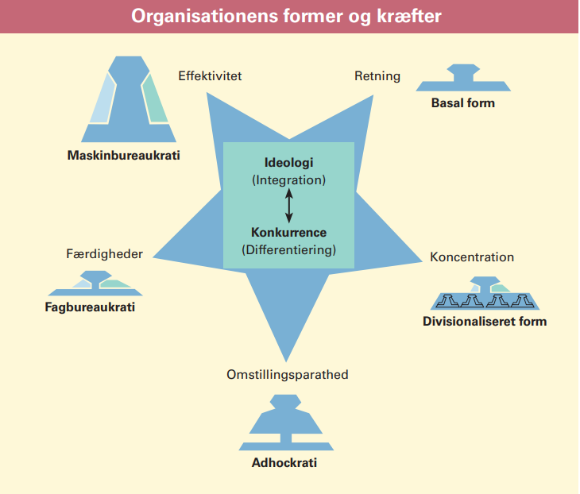
Hvilke struktur fører kræfterne naturligt til ?
Staunstrup, Erik, et al., 2021. Organisation. 7. udgave udg. Kbh.: Trojka.

Slide 34
De 7 kræfter – og typisk struktur påvirkning
Effektivitet (maskinbureaukrati):
Drejer sig om at opnå høj effektivitet og standardiseret output, ofte set i bureaukratiske organisationer.
Retning (den basale form):
Fokus på at definere en klar vision og retning for organisationen, hvilket kan være afgørende for den grundlæggende struktur.
Koncentration (divisionaliseret form):
Organiserer organisationen i forskellige divisioner eller enheder, der hver især fokuserer på et specifikt marked eller produkt.
Omstillingsparathed (adhocrati):
Handler om at kunne tilpasse sig og omstille sig hurtigt, hvilket er vigtigt for innovative og dynamiske organisationer.
Færdigheder (fagbureaukrati):
Fokuserer på specialistkompetencer og ekspertise inden for specifikke fagområder.
Ideologi (integration):
Organisationens grundlæggende værdier og fælles ideologi, som binder medarbejderne sammen.
Konkurrence (differentiering):
Handler om at skabe differentierede produkter eller ydelser for at opnå konkurrencefordele.

Slide 35
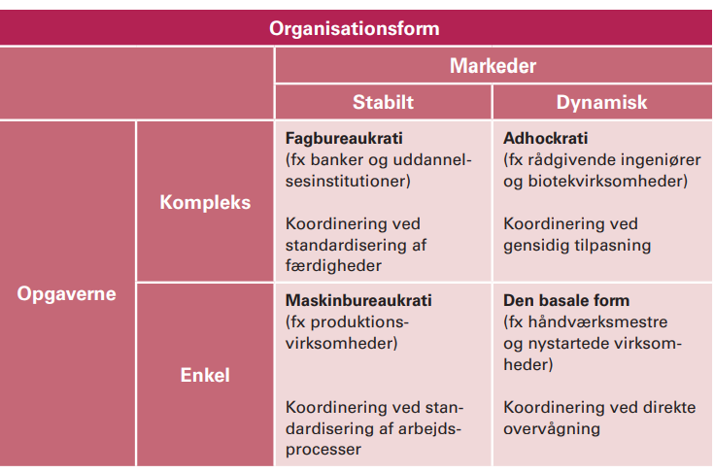
Hvilke organisations struktur medfører opgaver/markeder
Staunstrup, Erik, et al., 2021. Organisation. 7. udgave udg. Kbh.: Trojka

Slide 36
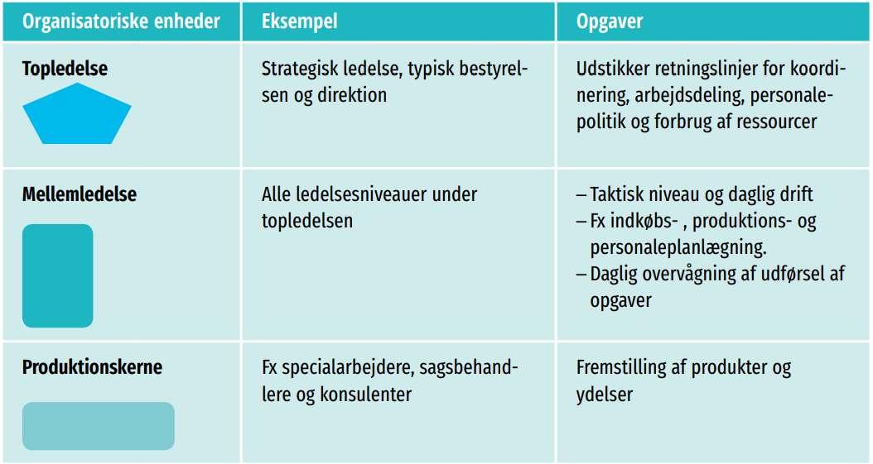
De 5 grundlæggende organisationsdele
Staunstrup, Erik, et al., 2021. Organisation. 7. udgave udg. Kbh.: Trojka.

Slide 37
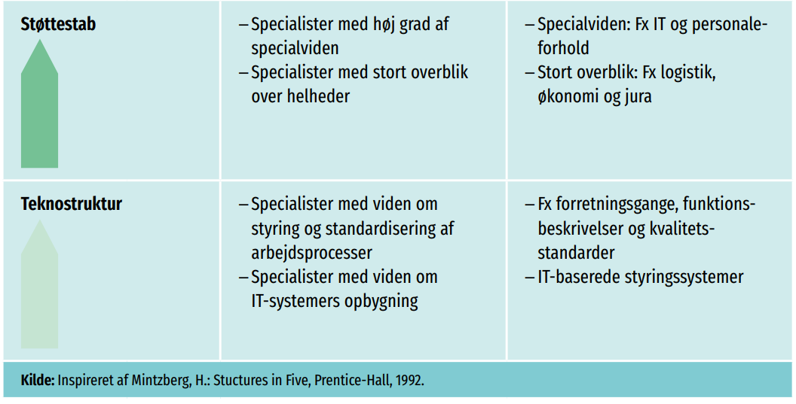
De 5 grundlæggende organisationsdele
Staunstrup, Erik, et al., 2021. Organisation. 7. udgave udg. Kbh.: Trojka.

Slide 38
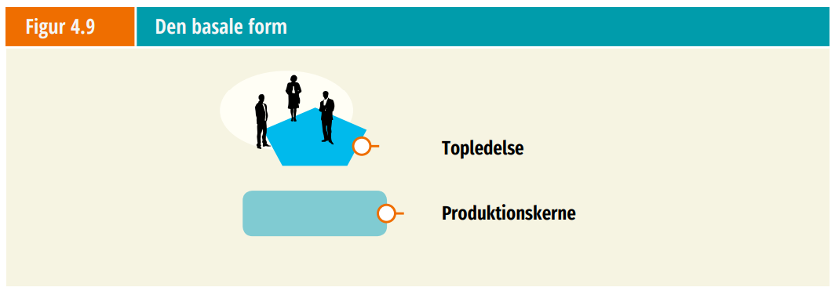
Basale/enkle struktur
Staunstrup, Erik, et al., 2021. Organisation. 7. udgave udg. Kbh.: Trojka.

Slide 39
Cybersikkerhed i en Enkel Struktur (basale form)
Karakteristika:
Centraliseret ledelse – ledelsen træffer de fleste beslutninger direkte.
Lav formaliseringsgrad og få regler.
Enkel, flad struktur med få hierarkiske niveauer.
Hurtige beslutninger og stor fleksibilitet.
Risiko for afhængighed af enkeltpersoner.
Cybersikkerheds eksempel:
En lille teknologistartup, hvor CTO også fungerer som sikkerhedsansvarlig og udfører selv sikkerhedstest og systemopdateringer.
Fordel: Hurtig reaktion på nye trusler og mulighed for at implementere ændringer uden lange godkendelsesprocesser.
Udfordring kan være: Manglende viden, dokumentation og risiko for sikkerhedshuller, hvis nøglepersoner er utilgængelige eller overbelastede.

Slide 40
Opgave
5 min refleksion
Hvilke overvejelser ville du gøre dig, hvis du kom i en virksomhed med Basal struktur som sikkerhedskonsulent (info søgning, afdækning af sårbarheder, etablering human firewall etc. ?

Slide 41
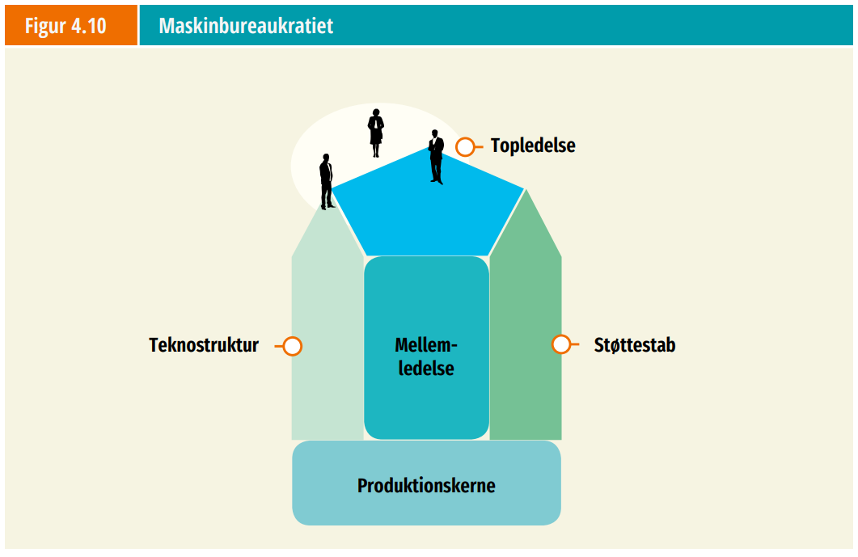
Maskinbureaukrati
Staunstrup, Erik, et al., 2021. Organisation. 7. udgave udg. Kbh.: Trojka.

Slide 42
Cybersikkerhed i et Maskinbureaukrati
Karakteristika:
Høj grad af formaliserede regler, politikker og procedurer.
Stabile, standardiserede processer og arbejdsopgaver.
Hierarkisk struktur med klare roller og ansvar.
Fokus på effektivitet og forudsigelighed.
Beslutninger træffes ofte top-down.
Cybersikkerheds eksempel:
En offentlig myndighed med ISO 27001-certificering, hvor sikkerhedsprocesser er formaliserede og compliance-krav overvåges nøje.
Fordel: Konsistens og god dokumentation, hvilket styrker overholdelse af lovgivning og sikkerhedsstandarder.
Udfordring kan være: Langsom reaktion på nye, ukendte trusler som zero-day exploits, fordi procesændringer kræver godkendelser.

Slide 43
Opgave
5 min. Refleksion.
Hvilke overvejelser ville du gøre dig, hvis du kom i en virksomhed med Maskinbureaukrati som sikkerhedskonsulent?

Slide 44
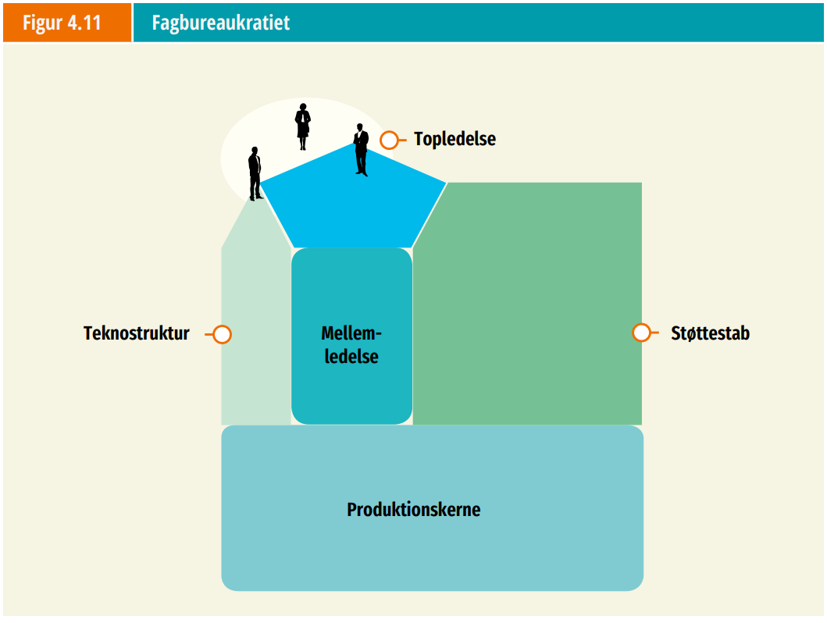
Fagbureaukrati
Staunstrup, Erik, et al., 2021. Organisation. 7. udgave udg. Kbh.: Trojka.

Slide 45
Cybersikkerhed i et Fagbureaukrati
Karakteristika:
Organisationer med højt specialiserede medarbejdere, der har stor autonomi.
Decentraliseret beslutningstagning baseret på ekspertise.
Standardisering sker via faglige kompetencer snarere end regler.
Arbejdsopgaver er komplekse og kræver dyb viden.
Cybersikkerheds eksempel:
En forskningsinstitution eller universitet med et dedikeret IT-sikkerhedsteam bestående af højt specialiserede eksperter, der selv planlægger og udfører sikkerhedsstrategier.
Fordel: Dygtige eksperter kan reagere hurtigt og skræddersy løsninger.
Udfordring kan være: Koordinering på tværs af afdelinger kan være svær, hvilket kan skabe sikkerhedssiloer.

Slide 46
Opgave
5 min. Refleksion.
Hvilke overvejelser ville du gøre, hvis du kom i en virksomhed med fagbureaukrati struktur som sikkerhedskonsulent?

Slide 47
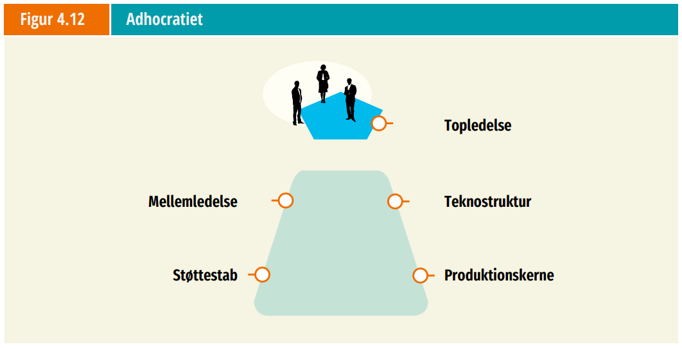
Adhocratiet
Staunstrup, Erik, et al., 2021. Organisation. 7. udgave udg. Kbh.: Trojka.

Slide 48
Cybersikkerhed i et Adhocrati
Karakteristika:
Fleksibel, innovativ og projektorienteret organisation.
Fokus på problemløsning gennem tværfunktionelle teams.
Lav formaliseringsgrad og hurtig tilpasningsevne.
Cybersikkerheds eksempel:
Et red team i en stor finansvirksomhed, som konstant tester organisationens forsvar med nye angrebsmetoder og hurtigt tilpasser strategier.
Fordel: Hurtig innovation og evne til at imødekomme nye trusler effektivt.
Udfordring: Manglende dokumentation og formelle standarder kan gøre det svært at skalere eller bevare viden.

Slide 49
Opgave
Find en virksomheder der har denne struktur og forklar dit valg.
Hvilke overvejelser ville du gøre, hvis du kom i en virksomhed med adhockrati struktur?

Slide 50
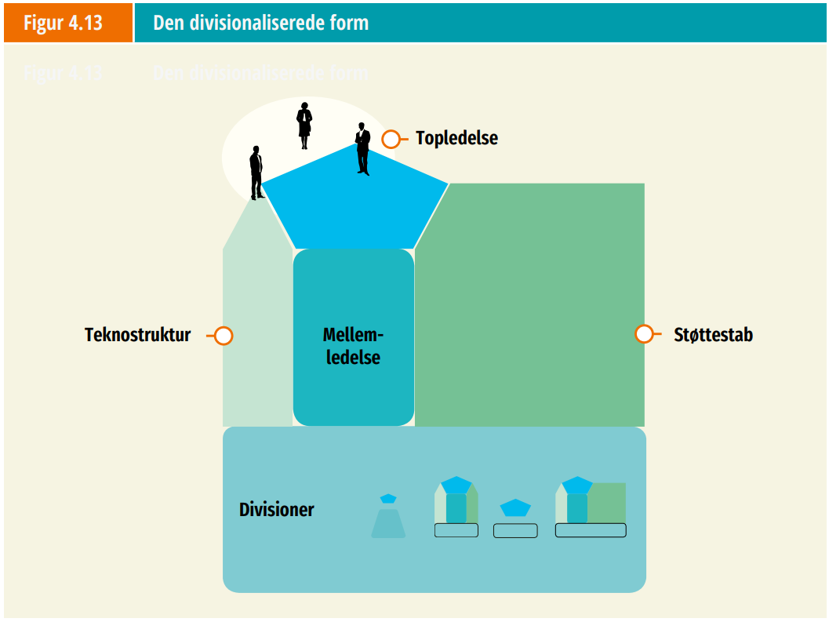
Divisionaliseret
Staunstrup, Erik, et al., 2021. Organisation. 7. udgave udg. Kbh.: Trojka.

Slide 51
Cybersikkerhed i en Divisionaliseret Form
Karakteristika:
Store organisationer opdelt i semi-uafhængige divisioner med egne ledelser.
Hver division kan have egne strategier og processer.
Overordnet ledelse fastsætter rammer, men divisionerne arbejder relativt selvstændigt.
Cybersikkerhedseksempel:
En multinational koncern med forskellige forretningsenheder, hvor produktion, salg og IT hver især har egne sikkerhedsteams og politikker.
Fordel: Lokale teams kan tilpasse sikkerheden til deres specifikke risici.
Udfordring: Vanskeligt at opretholde ensartede sikkerhedsstandarder, hvilket kan give svage led i organisationen.
Hver division har måske eget sikkerhedsteam
Fordele: Tilpasset lokale behov
Ulemper: Uens standarder, dobbeltarbejde

Slide 52
Opgave
5 min refleksion.
Hvilke overvejelser ville du gøre, hvis du kom i en virksomhed med divisionaliseret struktur?

Slide 53
Sammenfatning
Svært at anvende 'one-size-fits-all' struktur i større virksomheder
Mix er ofte bedst – fx bureaukrati i drift, adhocrati i udvikling – alt tilpasset virksomhedens behov.
Anbefaling: Kortlæg struktur, vurder modenhed, tilpas løbende sikkerheds placering i organisationen. (trusler, sårbarheder og forretningsstrategi er vigtige elementer).

Slide 54
Opgave
Gå sammen omkring bordet.
Er der noget i Hvedebro casen – der peger mod en/nogle af de 5 former?
Hvorfor?
Drøftelse i klassen.

Slide 55

Wrap up spørgsmål
Luk computeren
Brug 10 min. på at reflektere på nedenstående spm. og skrive ned.
Forklar det for din makker, og skift makker så du nu er lytter. 5 min. til de 2 runder.
Hvad handler organisation om?
Hvad er en organisationsform?
Hvad er vigtigt at forholde sig til i forbindelse med organisationsdesign ?
Hvor er sikkerhed typisk placeret i organisationen?
Hvem er normalt sikkerheds vigtigste samarbejdspartnere?
Hvad er fordele og ulemper ved placering under topledelsen?
Hvad kendetegner maskinbureaukrati?
Hvad kendetegner en matrix organisation?

Slide 56
Hjemme opgave case (gruppeøvelse)
Case: Rigshavn Hospital
Baggrund: Rigshavn Hospital er et af landets største universitetshospitaler med ca. 6.500 ansatte. Hospitalet har eksisteret i mere end 100 år og er en central aktør i både patientbehandling, forskning og uddannelse.
Nuværende situation:
Størrelse og organisering:
Hospitalet er opdelt i specialiserede afdelinger (kardiologi, ortopædi, onkologi osv.), hver ledet af en overlæge og en administrativ leder.
De fleste beslutninger om behandlingsmetoder ligger hos de enkelte afdelinger, mens overordnede strategiske beslutninger træffes af hospitalsledelsen.
Koordination: Arbejdet er i høj grad baseret på professionel standardisering: Læger, sygeplejersker og andet sundhedspersonale er uddannet efter nationale og internationale standarder.
Kultur: Faglig autonomi vægtes højt – overlæger og speciallæger har stor frihed i forhold til valg af behandlingsmetoder, så længe de følger anerkendte retningslinjer.
Omgivelser: Hospitalet er under pres fra politiske reformer, nye cybersikkerheds krav, krav om effektivisering.
Samtidig kræves innovation inden for digital sundhed og tværfaglig behandling.
Udfordringer:
Vanskeligheder med at koordinere på tværs af afdelinger, da hver afdeling har stærk faglig kultur.
Lange beslutningsprocesser ved tværgående initiativer (fx indførelse af ny digital patientjournal).
Spændinger mellem administrative krav om effektivisering og personalets ønske om at prioritere faglig kvalitet.

Slide 57
Opgave (gruppeøvelse)
Identificer:
Hvilken af Mintzbergs organisationsstrukturer beskriver bedst Rigshavn Hospital?
Er der elementer, som trækker i retning af en anden struktur?
Begrund:
Peg på konkrete træk i casen (fx standardisering, professionel autonomi, specialisering).
Svar på:
Hvilke fordele og ulemper giver denne struktur i forhold til hospitalets mål om både kvalitet, effektivitet og innovation?
Hvis hospitalet skal blive mere tværfagligt og digitalt, kunne en anden struktur så være mere hensigtsmæssig?
Hvordan ville du gribe sikkerhedsopgaven an som ny konsulent på hospitalet? (informationsindsamling, videnscentre, kritiske områder (kerne processer/områder) etc.
Med den viden I har indtil nu.

